Slide 1

আজকের ক্লাসে সবাইকে স্বাগতম

Slide 2

৮ম অধ্যায়:-ব্যবসায় প্রতিষ্ঠানের ব্যবস্থাপনা
প্রথম ক্লাস • অংশ-১
সময়: ৫০মিনিট

Slide 3


Slide 4

পূর্বজ্ঞান যাচাই
চলো একটু চিন্তা করি…
১. তোমরা কি কখনো কোনো দলগত কাজ করেছ? (স্কুলের অনুষ্ঠান, খেলা বা প্রজেক্ট)
1
২. সেখানে কেউ কি পরিকল্পনা করে, কাজ ভাগ করে দিয়েছিল?
2
৩. যদি কেউ পরিচালনা না করত তাহলে কী হতো?
3

Slide 5
গল্প: রাজিবের নকশি কাঁথার দোকান
১.শুরুতে
২,সমস্যা
রাজিব গ্রামে ছোট্ট একটা নকশি কাঁথার দোকান খুলল। প্রথমে সে একাই কাজ করত।
কাজ বাড়তে থাকলে কর্মী নিয়োগ দিল। কিন্তু কে কী করবে, কখন শেষ করতে হবে—কেউ জানত না। কাজ এলোমেলো হয়ে গেল।
৩.সমাধান
৪.ফল
রাজিব বুঝল- শুধু ব্যবসা শুরু করলেই হয় না। সঠিক ব্যবস্থাপনা করতে হয়। সে পরিকল্পনা করল, কাজ ভাগ করে দিল।
ধীরে ধীরে দোকান “হাসি-খুশি নকশী ঘর” নামে পরিচিত হয়ে উঠল।
মোহাম্মদ ইব্রাহিম

Slide 6
ব্যবসায় উদ্যোগ | নবম-দশম শ্রেণি
অষ্টম অধ্যায়
ব্যবসায় প্রতিষ্ঠানের ব্যবস্থাপনা
ব্যবস্থাপনা • পরিকল্পনা • সংগঠিতকরণ
প্রথম ক্লাস • অংশ-১

Slide 7
আজকের শিখনফল
০১
০১
ব্যবস্থাপনার ধারণা ও কার্যাবলি ব্যাখ্যা করতে পারব,
,
০২
পরিকল্পনার ধারণা ও প্রয়োজনীয়তা বর্ণনা করতে পারব,
০৩
সংগঠিতকরণের ধারণা ও গুরুত্ব ব্যাখ্যা করতে পারব।
মোহাম্মদ ইব্রাহিম

Slide 8
ব্যবস্থাপনার ধারণা
ব্যবস্থাপনা হচ্ছে অন্য লোকদের সামর্থ্যকে কাজে লাগিয়ে কোনো কাজ করিয়ে নেওয়ার দক্ষতা ও কৌশল।
হেনরি ফেওল (আধুনিক ব্যবস্থাপনার জনক)
“ব্যবস্থাপনা হলো পূর্বানুমান ও পরিকল্পনা, সংগঠিতকরণ, নির্দেশনা, সমন্বয়সাধন ও নিয়ন্ত্রণের সমষ্টি।”
মোহাম্মদ ইব্রাহিম

Slide 9
ব্যবস্থাপনার কার্যাবলি
1
২.সংগঠিতকরণ
৩.কর্মীসংস্থান
৪.নির্দেশনা
৫.প্রেষণাদান
৬.সমন্বয়সাধন
১,পরিকল্পনা
প্রণয়ন
৭.নিয়ন্ত্রণ
মনে রাখো
পূর্বনির্ধারিত লক্ষ্য অর্জনের জন্য সম্পাদিত এসব কার্যাবলিকেই ব্যবস্থাপনা বলা হয়। প্রতিষ্ঠানের সকল মানবিক ও অন্যান্য উপাদানকে দক্ষতার সাথে পরিচালনার মাধ্যমে লক্ষ্য অর্জন করাই ব্যবস্থাপনার মূল উদ্দেশ্য।
মোহাম্মদ ইব্রাহিম

Slide 10
পরিকল্পনার ধারণা
কোনো কাজ শুরু করার পূর্বে সে বিষয়ে চিন্তা-ভাবনা বা আগাম সিদ্ধান্তই হলো পরিকল্পনা।
কী কাজ করতে হবে, কীভাবে, কখন, কোথায়, কত সময়ে—এসব বিষয়ে অগ্রিম সিদ্ধান্ত গ্রহণের প্রক্রিয়াকে পরিকল্পনা বলে।
পরিকল্পনার মূল প্রশ্নসমূহ
কী করা হবে?
কীভাবে করা হবে?
কখন করা হবে?
কোথায় করা হবে?
কত সময়ে শেষ?
মোহাম্মদ ইব্রাহিম

Slide 11
পরিকল্পনার প্রয়োজনীয়তা
১
লক্ষ্য অর্জন সহজ হয়
২
সম্পদের অপচয় রোধ
স্পষ্ট পরিকল্পনা থাকলে লক্ষ্যে পৌঁছানো সহজ হয়।
সময়, অর্থ ও শ্রমের অপচয় কমে যায়।
৩
ঝুঁকি কমে
৪
দিকনির্দেশনা
আগাম পরিকল্পনায় সম্ভাব্য ঝুঁকি চিহ্নিত করা যায়।
কর্মীরা জানে কী করতে হবে এবং কীভাবে।
মোহাম্মদ ইব্রাহিম

Slide 12
সংগঠিতকরণের ধারণা
পরিকল্পনা অনুযায়ী ব্যবসায়ের মানবিক ও বস্তুগত সকল প্রয়োজনীয় উপকরণ এবং সম্পদ সংগ্রহ ও সমন্বিত করে সেগুলোকে যথাযথভাবে ব্যবহার করার জন্য কর্মীদের মধ্যে দায়িত্ব ও ক্ষমতা বণ্টন সংক্রান্ত কাজকে বলা হয় সংগঠিতকরণ।
সংগঠিতকরণ প্রক্রিয়া
1
2
3
4
উপকরণ
সংগ্রহ
→
দায়িত্ব
বণ্টন
→
ক্ষমতা
প্রদান
→
সমন্বয়
সাধন
মোহাম্মদ ইব্রাহিম

Slide 13
সংগঠিতকরণের গুরুত্ব
লক্ষ্য অর্জন সহজতর
1
সঠিক দায়িত্ব বণ্টনের ফলে লক্ষ্য অর্জন সহজ হয়।
সম্পদের সর্বোচ্চ ব্যবহার
2
মানবিক ও বস্তুগত সম্পদের সঠিক ব্যবহার নিশ্চিত হয়।
নিয়ন্ত্রণ সহজ হয়
3
কর্মীদের নিয়ন্ত্রণ ও পরিচালনা সহজ হয়।
আন্তঃসম্পর্ক সুদৃঢ়
4
কর্মীদের মধ্যে সম্পর্ক ভালো হয়, কাজের গতি বাড়ে।
মোহাম্মদ ইব্রাহিম

Slide 14
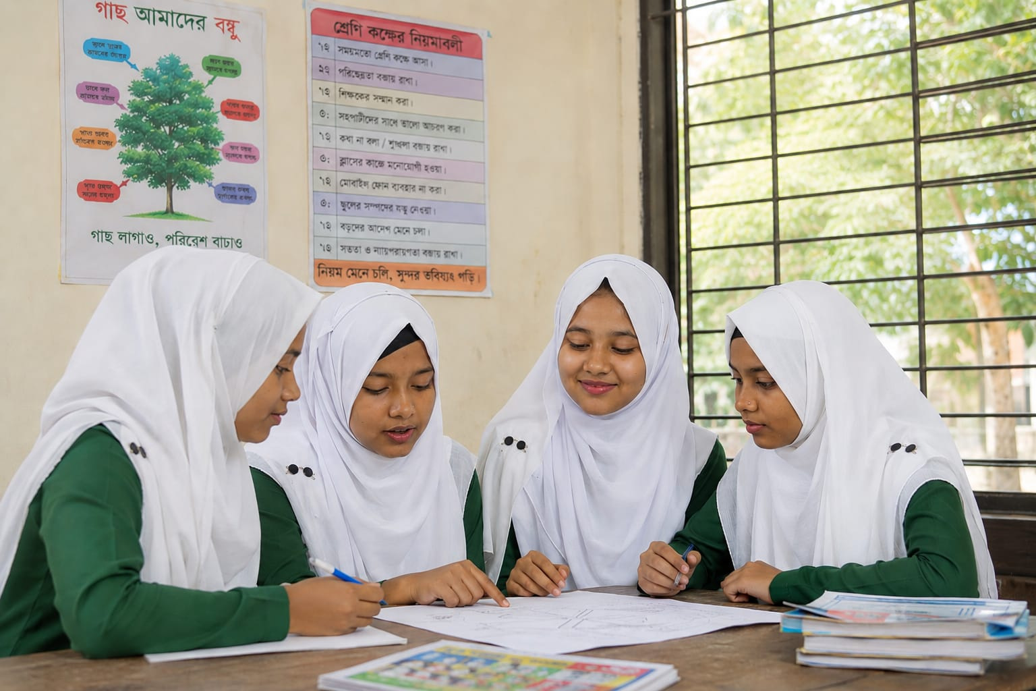
দলীয় কাজ
একক কাজ
প্রতি দল একটি ছোট ব্যবসায় নির্বাচন করবে (চায়ের দোকান / মোবাইল সার্ভিসিং / হস্তশিল্প)।
দল-১, ব্যবস্থাপনার ৩টি কার্যাবলি লিখো
দল-২, একটি ছোট পরিকল্পনা তৈরি করো
দল-৩, সংগঠিতকরণের একটি উদাহরণ দাও
মোহাম্মদ ইব্রাহিম

Slide 15
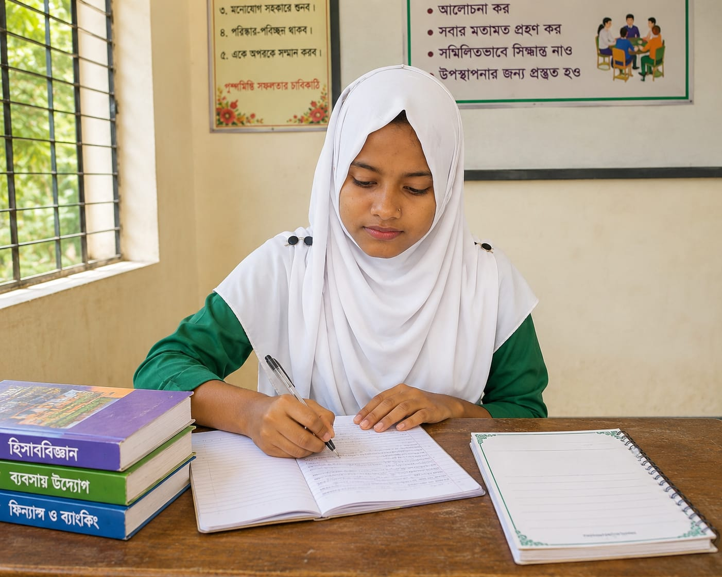
একক কাজ
খাতায় লিখো:
১. ব্যবস্থাপনা কাকে বলে?
২. পরিকল্পনার ২টি প্রয়োজনীয়তা লিখো।
৩. সংগঠিতকরণের ২টি গুরুত্ব লিখো।
মোহাম্মদ ইব্রাহিম

Slide 16
বাড়ির কাজ
তোমার স্কুল/বাড়িতে কোনো একটি দলগত কাজের (যেমন: সাংস্কৃতিক অনুষ্ঠান, খেলা, প্রজেক্ট বা পারিবারিক অনুষ্ঠান) জন্য একটি ছোট পরিকল্পনা তৈরি করো।পরিকল্পনায় উল্লেখ করবে:কী করা হবে?কীভাবে করা হবে?কে কে কী দায়িত্ব পাবে? (সংগঠিতকরণ)কখন ও কত সময়ে শেষ হবে?

Slide 17
সামারি — আজ যা শিখলাম
ব্যবস্থাপনা
অন্যদের সামর্থ্য কাজে লাগিয়ে লক্ষ্য অর্জনের দক্ষতা ও কৌশল
কার্যাবলি
পরিকল্পনা, সংগঠিতকরণ, কর্মীসংস্থান, নির্দেশনা, প্রেষণা, সমন্বয়, নিয়ন্ত্রণ
পরিকল্পনা
কাজ শুরুর আগে কী, কীভাবে, কখন—এসব বিষয়ে আগাম সিদ্ধান্ত
সংগঠিতকরণ
দায়িত্ব ও ক্ষমতা বণ্টন করে সম্পদের সঠিক ব্যবহার নিশ্চিত করা
12 / 12
মোহাম্মদ ইব্রাহিম

Slide 18
